Slide 1
Развитие связной речи детей младшего возраста
Лысова Анна Станиславовна , МБОУ «Оксовская средняя школа» филиал дошкольного образование д/с «Сказка»

Slide 2
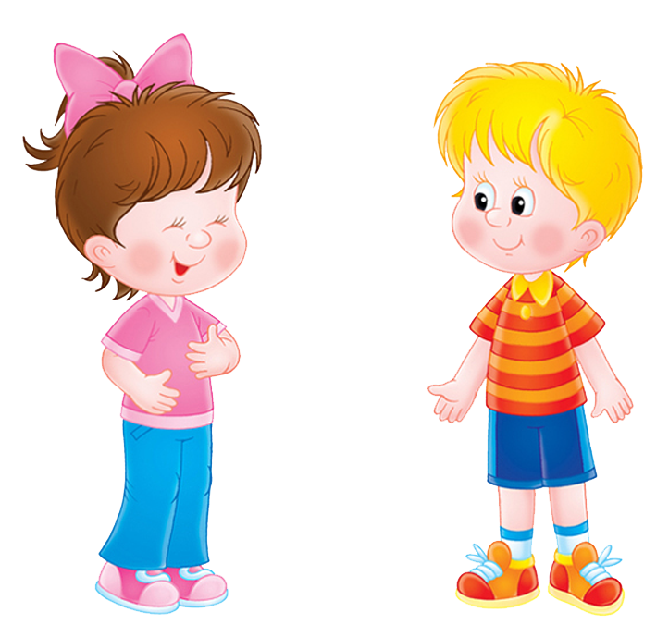
Связная речь – это единое смысловое и структурное целое, включающее связанные между собой и тематически объединенные, законченные отрезки

Slide 3
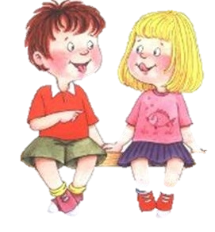
Виды связной речи
Монологическая речь
Диалогическая речь
связное, логически последовательное высказывание, протекающее соотносительно долго во времени, не рассчитанное на немедленную реакцию слушателей
форма речи, при которой происходит непосредственный обмен высказываниями между двумя или несколькими лицами

Slide 4
Монологическая речь – связное, логически последовательное высказывание, протекающее соотносительно долго во времени, не рассчитанное на немедленную реакцию слушателей.

Slide 5
Диалогическая речь - форма речи, при которой происходит непосредственный обмен высказываниями между двумя или несколькими лицами

